Slide 1
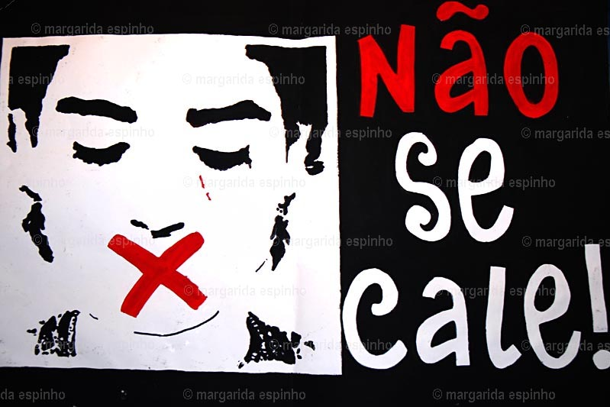
JUSTIÇA PELA PAZ EM CASA
CONSELHO DA COMUNIDADE - ÓRGÃO DA EXECUÇÃO PENAL
COMARCA DE FAZENDA RIO GRANDE -PR
Prof. Dr. Rodrigo Berté
Dra. Vera P. Szadkoski
Conselho da Comunidade

Slide 2
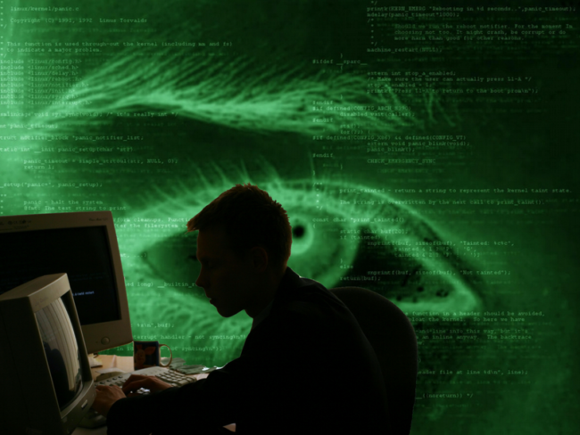
Projeto: Educar é Transformar
Linhas de ação:
Violência Doméstica e Familiar e, crimes cibernéticos;
Reintegração Assistida.

Slide 3
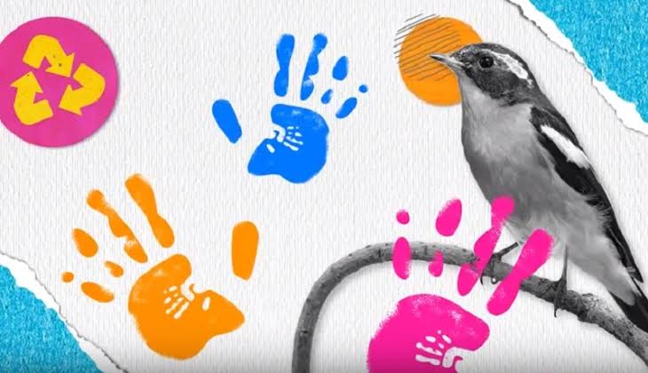
Objetivo Geral
Sensibilizar os alunos do ensino médio das Escola Públicas Estaduais, em especial do 3º ano, em relação a problemática que envolve a violência doméstica e familiar e os crimes cibernbéticos.

Slide 4
Objetivos específicos:
Realizar palestras de sensibilização;
Levar material de apoio para que possam fazer a denúncia de violência doméstica;
Mostrar a importância e a atuação do Conselho na Comunidade da Comarca, ou seja, os municípios de Fazenda Rio Grande, Mandirituba e Agudos do Sul.

Slide 5
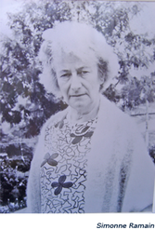
Metodologia
No projeto utilizamos o Método Ramain que tem por objetivo desenvolver conjuntamente, de maneira equilibrada e orgânica as principais atitudes do ser humano, notadamente as três principais:
inteligência, emotividade e motricidade.
Simonne Ramain e Germain Fajardo

Slide 6
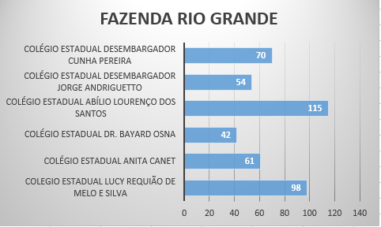
Resultados

Slide 7
Resultados:

Slide 8
Resultados:

Slide 9
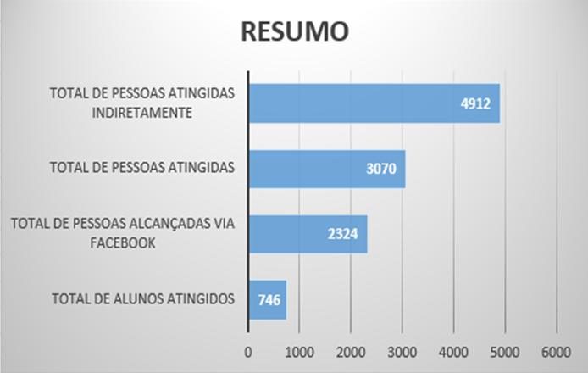
Resultados Gerais

Slide 10
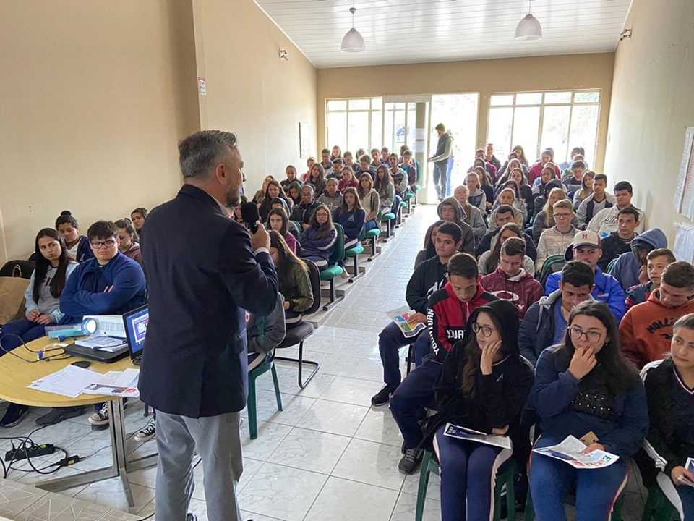
Algumas imagens do projeto
Escola do Campo Agudos do Sul - PR

Slide 11
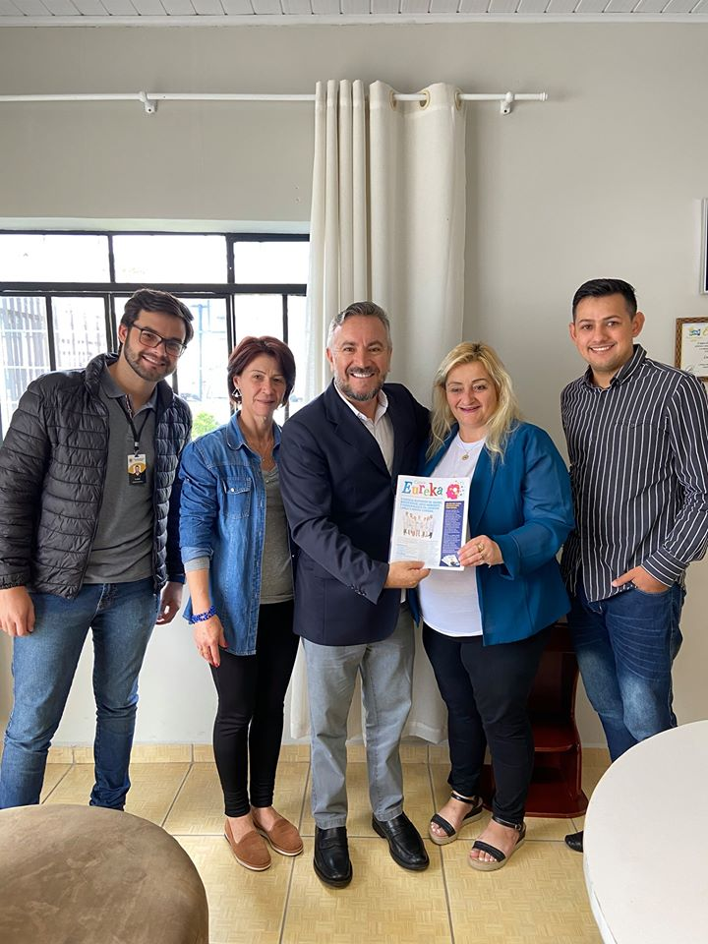
Encontro com a Prefeita de Agudos do Sul - PR

Slide 12
Alunos do 3.ano de Fazenda Rio Grande - PR

Slide 13
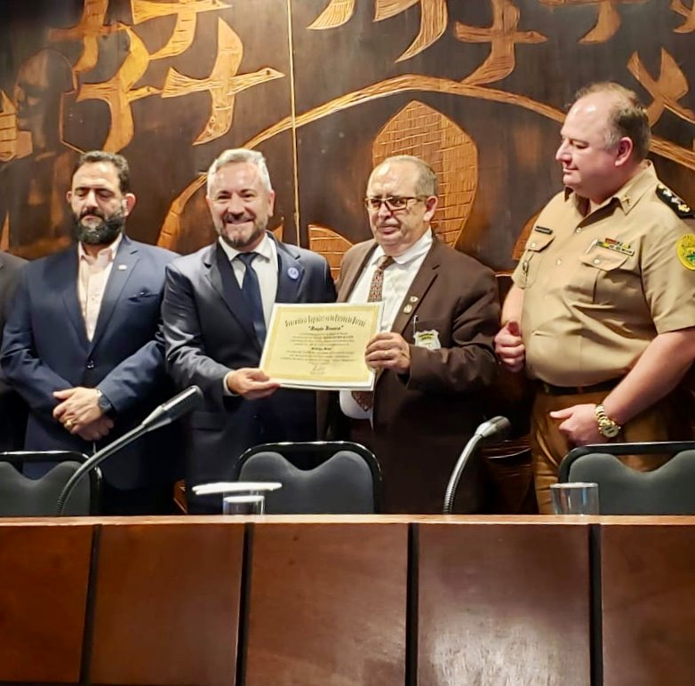
E ainda...
Homenagem da Assembleia em relação ao Projeto

Slide 14
Teatro Municipal de Mandirituba com os alunos do 3. ano do Ensino Médio

Slide 15
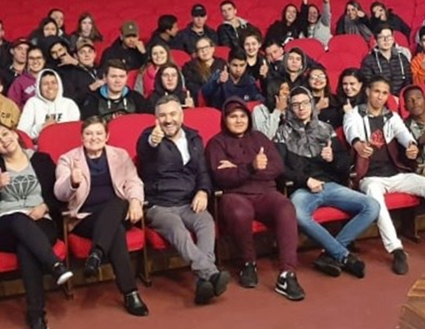
Alunos do Colégio Joaquim de Mandirituba no Teatro Municipal

Slide 16
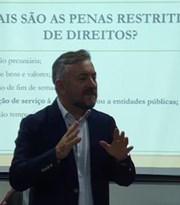
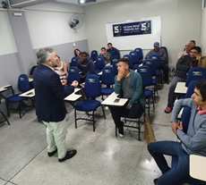
Reintegração Assistida

Slide 17
A emoção não se rompe por lei, ela se rompe pelo empoderamento

Slide 18
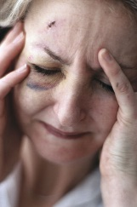
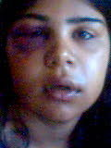
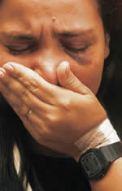
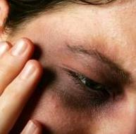
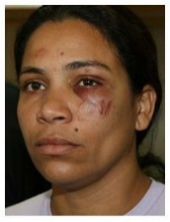
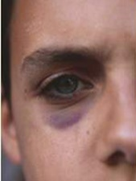
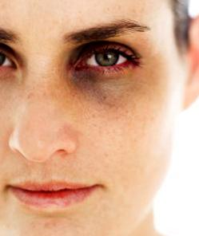
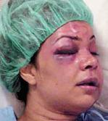
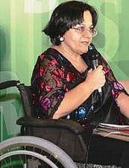

Slide 20
Não pactue com a violência!
Órgão de execução penal:
41 – 3070-2232
Obrigado !

